Slide 1

Microsoft Build //localhost:Shanghai 通过 GitHub Copilot SDK 实现多客户端、多设备
Jiong Shi
Microsoft Foundry MVP

Slide 2
Agenda
01 Copilot SDK 简介
02 Copilot SDK 设置
03 Copilot SDK 特性
04 Copilot SDK 演示

Slide 3
Copilot SDK 简介
Section name

Slide 4
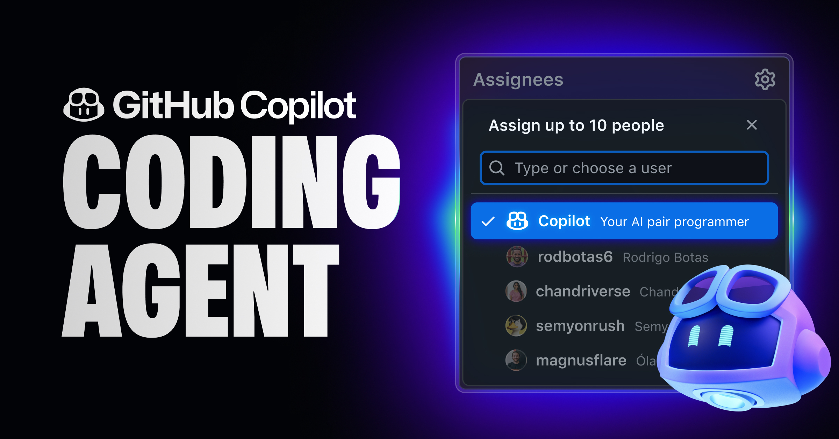
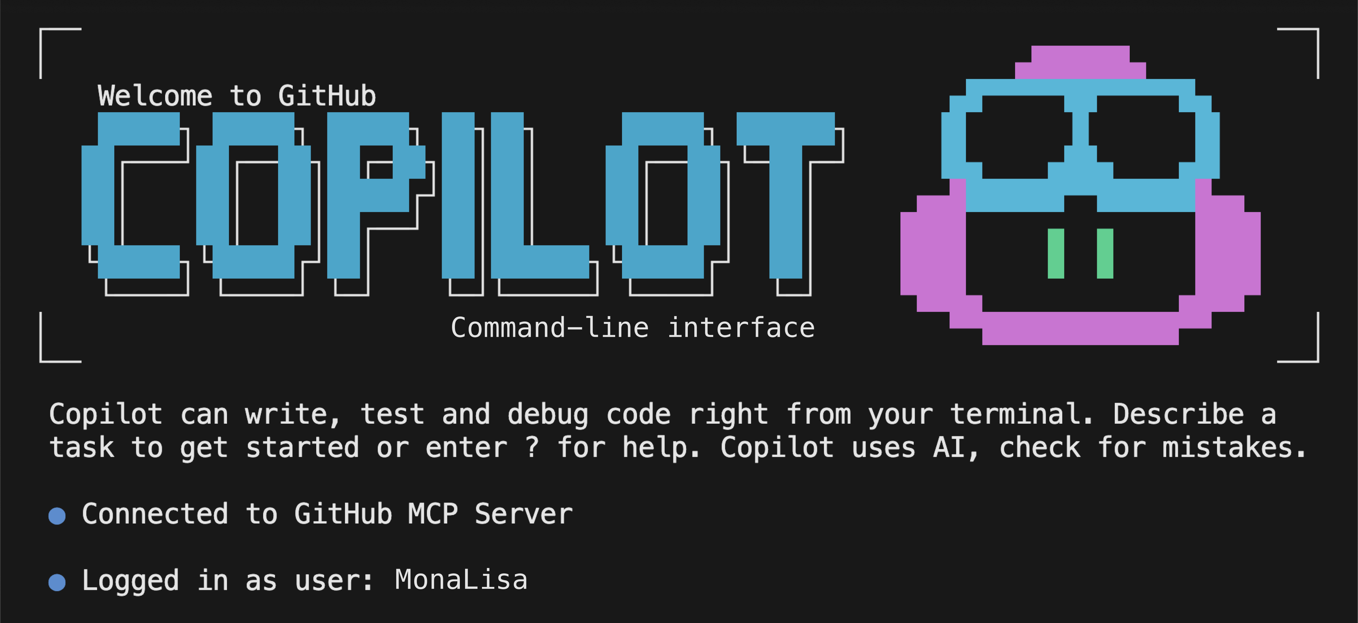
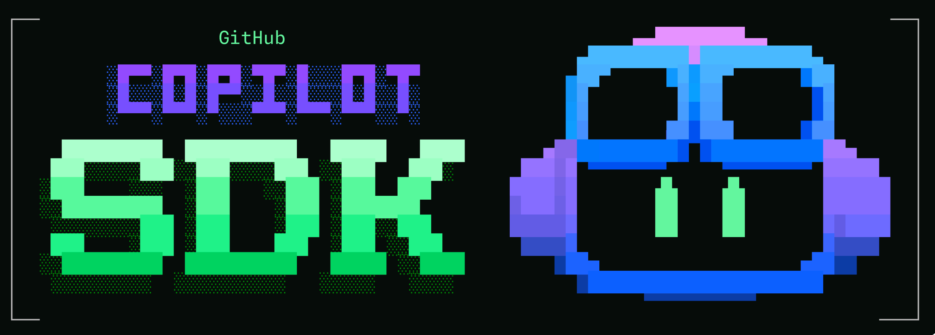
We’ve battle tested our harness on GitHub.com and on local machines. Now you can put it on any machine and in any cloud.
Journey
1
2
3
Copilot Cloud Agent
Copilot CLI
Copilot SDK
The origins of the Copilot SDK begin with the creation of our harness built for the cloud
The team took our harness and brought it down to local machines for use in fast inner loop workflows
We added a server layer and multiple programmable SDK for custom integrations
Access your agents wherever you need them and take them wherever they may follow.

Slide 5


Supported in 6 languages
Available For
New!
TypeScript
Python
.NET
GO
JAVA
RUST

Slide 6
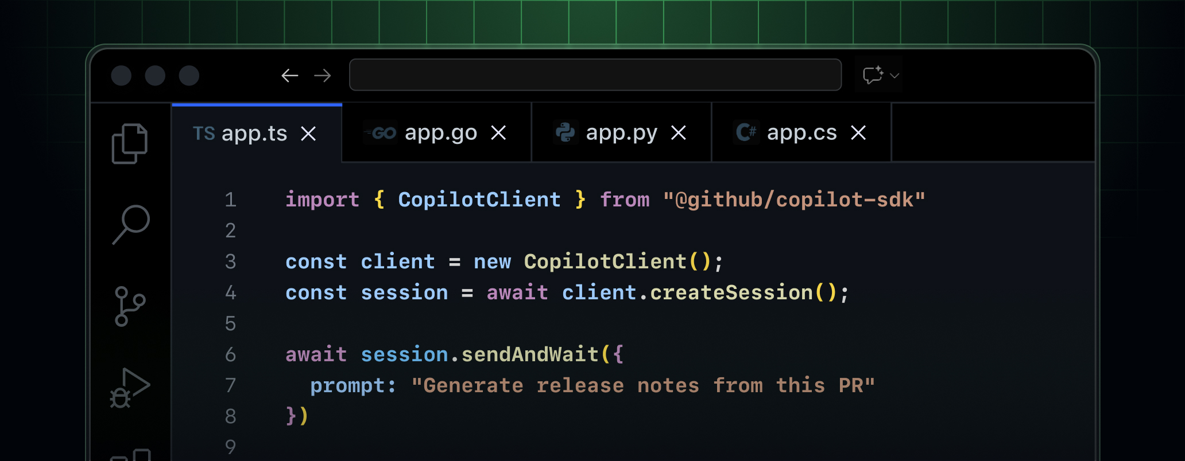
GitHub Copilot SDK is now Generally Available
Copilot SDK
Technical Preview：2026 年 1 月 22 日首次发布
Public Preview：2026 年 4 月初
Generally Available : 2026 年 6 月 2 日

Slide 7
Copilot SDK 设置
Section name

Slide 8
Bounded-CLI
Bounded-CLI：开箱即用的AI集成方案
GitHub Copilot SDK 提供“bundled CLI”默认集成模式，允许开发者将 Copilot CLI 直接作为依赖项嵌入应用。用户安装应用时，所有运行组件将一并打包交付，彻底消除了额外配置、环境安装的繁琐步骤，让AI能力无缝融入现有工作流。
桌面应用程序
适用于各类桌面端软件，为用户提供本地化、低延迟的AI辅助体验，无需复杂的云端连接配置。
独立工具与脚本
赋能各类轻量级脚本和独立小工具，快速集成AI逻辑，降低工具开发的技术门槛与复杂度。
CLI 实用程序
为命令行工具注入智能交互能力，通过简单的指令调用AI服务，提升开发者在终端环境的效率。
快速原型开发
在产品验证阶段极速构建AI功能原型，省去繁琐的集成流程，让团队能更快聚焦于核心业务逻辑。
Notes:
首先，让我们明确什么是捆绑式CLI集成方案。简单来说，它就是一种将Copilot CLI直接打包到你的应用中的方式。开发者无需关心底层AI服务的复杂集成，用户安装你的应用后即可立即使用，无需任何额外配置。这种方案特别适合桌面应用、CLI工具和快速原型开发。

Slide 9
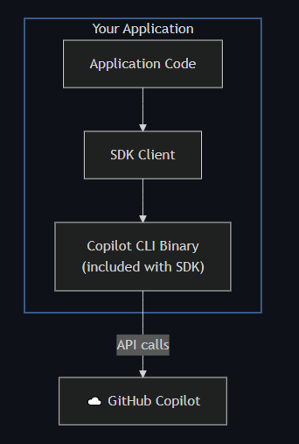
Bounded-CLI 工作原理
01. 自动安装集成
通过包管理器安装Copilot SDK时，CLI二进制文件会被自动下载并捆绑，无需手动配置路径。
02. 应用发起调用
业务应用通过简洁的SDK Client接口发起功能调用，屏蔽底层复杂的通信细节，开发体验一致。
03. 独立子进程运行
SDK自动启动独立的CLI子进程处理核心逻辑，实现计算隔离，避免影响主应用的稳定性与性能。
04-05. 高效通信与云端交互
SDK与CLI通过stdio进行轻量、高效的双向通信；CLI作为专用代理，统一处理鉴权、负载均衡与GitHub Copilot云端服务的API交互，保障安全与稳定。
图示为Copilot SDK与CLI协同工作的架构流程。整个机制对开发者完全透明，无需关注底层进程管理与网络通信细节，让集成工作像调用本地函数一样简单。
Notes:
那么，这一切是如何实现的呢？这张图清晰地展示了其工作原理。当你安装SDK时，CLI二进制文件就已经包含在内。运行时，你的应用通过SDK客户端启动一个CLI子进程，两者通过标准输入输出进行通信。CLI再作为代理，负责与云端的Copilot服务进行交互。整个过程对开发者来说是完全透明的。

Slide 10
核心特性与优势
一体化交付，无需单独安装
SDK 管理版本，确保兼容性
Copilot CLI 随 SDK 一同分发，用户只需安装应用即可使用。这极大降低了用户的使用门槛，有效提升了初次体验的流畅度，减少用户流失。
SDK 内部自动管理所捆绑的 CLI 版本，确保与后端 API 完全兼容。这消除了因版本不一致导致的潜在 Bug，从底层保障了应用运行的稳定性。
灵活的用户认证策略
用户级会话管理
支持用户登录、环境变量注入、自定义 API 密钥（BYOK）等多种认证方式。提供了高度灵活的集成选项，能够完美适应不同应用的安全规范与架构需求。
会话状态在用户本地按用户维度进行管理和持久化存储。这保证了用户体验的连续性，支持用户在不同设备、不同会话间实现无缝切换与状态恢复。
Notes:
采用捆绑式CLI方案，我们能获得四大核心优势。首先是一体化交付，用户无需额外安装。其次，SDK会自动管理版本，确保兼容性。第三，它提供了灵活的认证策略，满足不同场景需求。最后，用户级的会话管理保证了体验的连续性。这些特性共同构成了其强大的价值。

Slide 11
多语言支持：简单几步，集成GitHub Copilot
Node.js / TypeScript
Python
import { CopilotClient } from "@github/copilot-sdk"; // 1. 创建客户端 & 2. 新建会话，指定 gpt-4.1 模型 const client = new CopilotClient(); const session = await client.createSession({ model: "gpt-4.1" }); // 3. 发送提示并等待响应 const response = await session.sendAndWait({ prompt: "Hello!" }); // 4. 处理结果 & 5. 清理资源 console.log(response?.data.content); await client.stop();
from copilot import CopilotClient from copilot.session import PermissionHandler # 1. 启动客户端 client = CopilotClient(); await client.start() # 2. 创建会话，自动批准权限，使用 gpt-4.1 session = await client.create_session(PermissionHandler.approve_all, model="gpt-4.1") # 3. 发送请求 & 4. 输出结果 resp = await session.send_and_wait("Hello!"); print(resp.data.content) # 5. 停止客户端 await client.stop()
统一的极简流程：创建客户端 → 初始化会话 → 发送交互请求，无论使用 Node.js 还是 Python，仅需短短数行代码即可完成 AI 能力的无缝集成，极大降低开发门槛。
Notes:
这里是Node.js和Python的极简示例。大家可以看到，整个流程非常直观：创建客户端、创建会话、发送请求、处理响应。短短几行代码，就能让你的应用拥有强大的AI能力。这大大降低了AI集成的门槛。

Slide 12
Copilot SDK 特性
Section name

Slide 13
Agent Loop
Agent Loop 是 Copilot CLI 的核心执行机制，它是智能体通过与大型语言模型 (LLM) 和外部工具持续交互，自主拆解、规划并迭代执行，直至完成用户复杂任务的闭环过程。
01 理解任务
精准分析用户需求，拆解核心目标与关键要素，明确行动方向。
02 制定计划
规划执行路径，确定所需调用的工具、文件与命令，形成行动方案。
03 执行操作
调用 read_file、edit_file 等工具获取信息或修改代码，落地具体动作。
04 反思结果
校验工具返回数据，评估执行效果，判断是否需要补充信息或调整策略。
05 循环迭代
持续重复“计划-执行-反思”流程，动态优化步骤，直至任务圆满完成。
核心价值：将 LLM 的推理能力与工具的执行能力深度融合，让 Copilot CLI 从简单问答工具进化为可自主执行多步操作的自动化任务处理引擎，实现真正的“智能执行”。
Notes:
那么，到底什么是Agent Loop呢？简单来说，它就是Copilot CLI的大脑和心脏。它定义了智能体如何思考和行动。我们可以把它想象成一位超级助理，你只需要告诉它目标，它就会自己制定计划、调用工具、反思结果，并不断循环这个过程，直到任务完成。这种机制的核心价值在于，它将AI的思考能力和工具的执行能力完美结合，让Copilot从一个聊天工具变成了一个能实际干活的自动化引擎。

Slide 14

Agent Loop – 系统架构
您的应用 (App)
通信层 (Copilot SDK)
核心协调器 (CLI)
智能决策大脑 (LLM)
用户交互的核心入口，负责发起任务请求与展示最终结果，是连接用户意图与系统能力的桥梁。
作为底层通信传输层，负责标准化转发应用请求与系统事件，保障数据在各模块间高效、安全地传递。
Agent Loop 的总指挥，负责解析请求、管理任务队列、调用工具并协调 LLM 与应用的整体工作流。
基于上下文分析生成智能响应与决策，判断是否需要调用工具，是系统具备自主推理和行动能力的核心。
Copilot CLI 的 Agent Loop 架构图清晰展示了用户、Copilot、LLM、工具与工作区之间的闭环交互。各组件通过标准化接口紧密协作，实现从用户请求到智能执行的完整链路，确保决策与行动的高效流转。
核心流转：App 发起请求 → Copilot SDK 标准化传输 → CLI 任务调度 → LLM 智能决策 → CLI 结果处理 → SDK 事件分发 → App 呈现结果。
Notes:
接下来我们看一下Agent Loop的系统架构。它主要由四个组件构成：你的应用、SDK、Copilot CLI本身，以及作为大脑的LLM。你的应用是入口，通过SDK发送请求。SDK像一个信使，负责传递信息。Copilot CLI是总指挥，负责协调所有活动。而LLM则是那个做出所有关键决策的智能大脑。这张图清晰地展示了它们之间的交互关系和数据流。

Slide 15
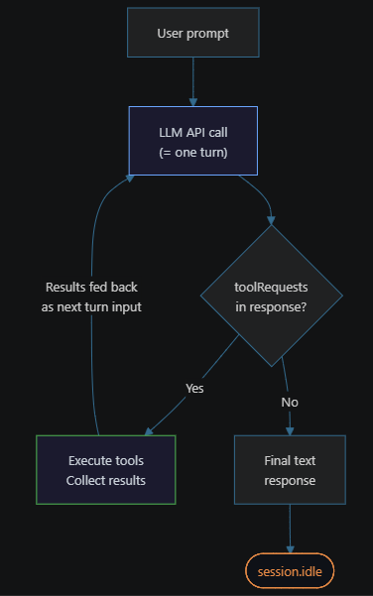
Agent Loop – 工具使用循环
1. 启动与推理
2. 决策与分支
用户发送指令启动循环，CLI 将完整对话历史发送给 LLM，进行第一次推理决策。
解析 LLM 响应，判断是否包含 toolRequests。如需调用工具则执行并收集结果，否则直接生成回答。
3. 迭代循环与终止
将工具执行结果作为新上下文再次触发 LLM 调用，形成闭环；任务完成则生成最终回答并发出 session.idle 事件结束循环。
关键洞察：循环的每一次迭代都对应一次完整的 LLM API 调用，整个过程完全透明，无任何隐藏操作，确保决策路径可追溯。
Agent Loop 的核心是一个由 LLM 驱动的迭代 While 循环，直观展示了“读取上下文、推理决策、工具执行、结果反馈”的闭环过程，直至任务完成。
Notes:
Agent Loop的核心就是这个工具使用循环。大家可以看这张图，它非常直观地展示了整个过程。简单来说，就是一个while循环：只要任务没完成，就不断地进行“LLM推理-执行工具-获取结果-更新上下文”的循环。每一次循环，都代表一次完整的LLM API调用。LLM会根据当前的上下文决定是继续调用工具获取更多信息，还是直接给出最终答案。这个循环是完全透明的，没有任何隐藏操作。

Slide 16
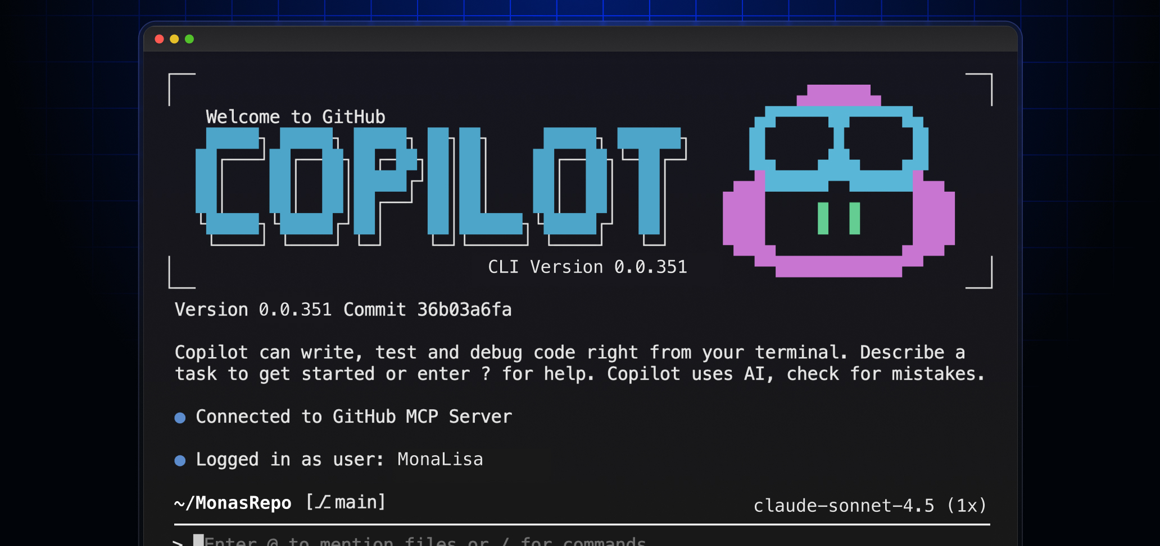
Agent Loop – Turn
一个“轮次”（Turn）是 Agent Loop 中的基本单位，代表一次完整的 LLM API 调用及其后续操作。它是衡量交互成本与系统思考深度的核心尺度。
01. 发送请求
02. 获取响应
CLI 将当前对话历史、上下文参数完整封装，发送给 LLM 服务端。
LLM 基于输入生成文本回复，或判断是否需要调用外部工具处理任务。
多轮次示例：代码库认证流程问答
面对“认证系统如何工作”的问题，Copilot 并非一步到位，而是通过 4 个轮次：先搜索文件，再读取核心代码与依赖模型，最后整合信息生成最终答案。
03. 执行工具 (如有)
04. 发出结束事件
若响应含工具调用指令，CLI 会调度并执行对应工具，收集环境或数据反馈。
CLI 发出 `assistant.turn_end` 事件，标志本轮循环完成，等待下一轮交互。
核心洞察：一个看似简单的用户问题，其背后往往是 Agent 自动拆解并执行的多个轮次的协作闭环。
Notes:
在Agent Loop中，有一个非常重要的概念叫做“轮次”（Turn）。一个轮次就等于一次完整的LLM API调用和后续的工具执行。比如，当你问一个关于代码库的复杂问题时，Copilot可能需要多个轮次来完成。第一轮，它搜索文件；第二轮，它读取核心文件；第三轮，它读取依赖文件；直到第四轮，它才收集到足够信息，给出最终答案。理解轮次有助于我们理解Copilot的思考过程和成本。

Slide 17
Agent Loop – 多轮交互的事件流 (Event Flow)
场景示例：用户发送指令 "Fix the bug in auth.ts"，系统启动 Agent Loop，自动触发多轮思考与工具调用，直至任务闭环。
01 / 轮次：探索与读取
02 / 轮次：分析与修复
03 / 轮次：总结与完成
从assistant.turn_start开始，LLM 响应请求read_file工具执行，获取 auth.ts 文件内容后，触发assistant.turn_end结束首轮。
自动启动第二轮，LLM 分析内容后请求edit_file工具执行修改操作，文件修复完成后，再次触发assistant.turn_end结束本轮。
第三轮启动，LLM 确认任务完成，生成最终通知，无新工具调用。流程闭环后，发出assistant.turn_end，准备结束会话。
最终状态：session.idle ——所有轮次执行完毕，Agent Loop 进入空闲状态，等待下一个用户指令或任务触发。
Notes:
了解了轮次，我们再来看一下背后的事件流。当用户发起一个任务，比如“修复auth.ts里的bug”，系统会触发一系列事件。每一轮都会从turn_start开始，到turn_end结束。在轮次内部，会有assistant.message事件表示LLM的响应，以及tool.execution_start和tool.execution_complete事件来跟踪工具的执行。当所有轮次都完成后，最终会发出一个session.idle事件，表示整个任务处理完毕。

Slide 18
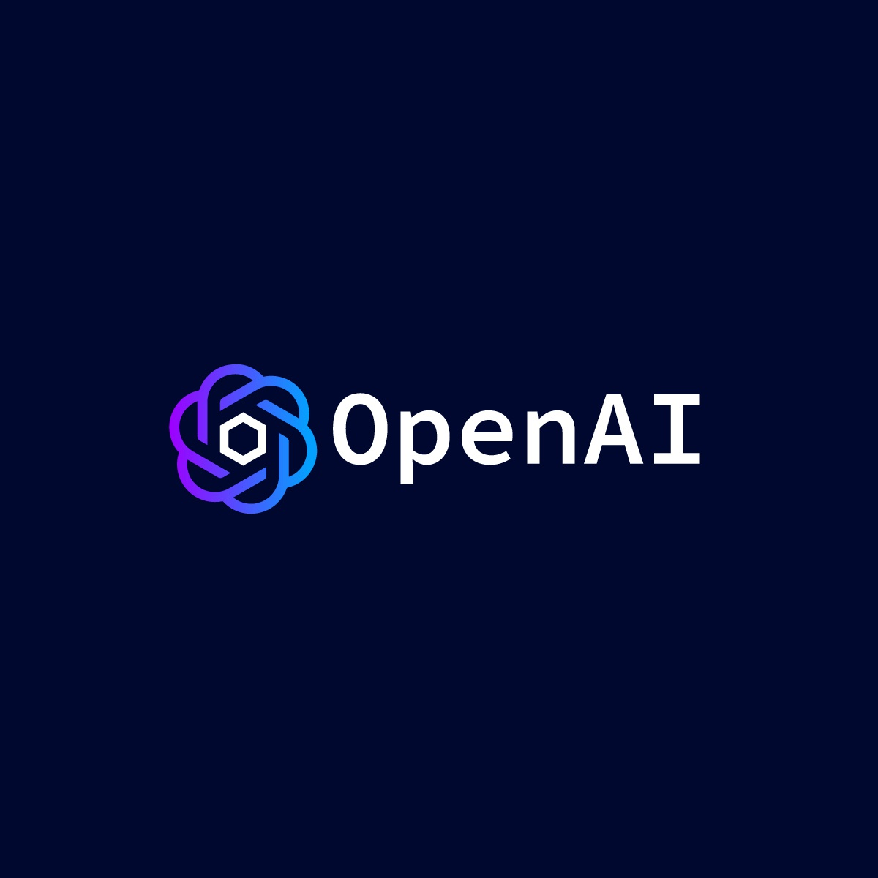
Agent Loop – 决策机制
您的应用 (Your App) — 发起者
Copilot CLI — 执行者
通过 `session.send()` 发送初始指令，是整个工具调用流程的起点，负责启动循环并定义核心目标，为后续执行提供方向。
机械地执行工具调用的循环逻辑，负责执行具体工具、捕获执行结果，并将结果如实反馈给 LLM，不做任何判断，只负责推进流程。
LLM — 核心决策者
SDK：传递者
核心洞察： CLI 忠实执行指令，而 LLM 掌控全局判断，是真正的决策核心。
系统的“大脑”，拥有绝对决策权。它根据上下文、用户意图和工具返回结果，智能判断是继续调用工具补充信息，还是生成最终答案终止循环。
仅作为通信桥梁，负责传递事件、请求与数据，不参与任何循环控制或决策逻辑，是中立的“信使”。
关键结论：在整个系统中，LLM 并非被动响应的工具，而是具备主动判断能力的核心控制器，全权决定了循环的生命周期走向。
Notes:
一个关键问题是，这个循环到底是谁在控制？谁决定什么时候停止？答案很清晰：LLM是唯一的决策者。你的应用是发起者，CLI是执行者，SDK是传递者，而LLM，也就是这个AI大脑，才是真正决定下一步该做什么，以及何时结束循环的核心。CLI只是忠实地执行LLM的每一个指令。

Slide 19
Agent Loop – 完成机制：idle vs task_complete
这是两个在 Agent 循环结束阶段容易混淆，但实际语义和用途截然不同的关键信号。
session.idle
session.task_complete
含义：“智能体已停止处理，准备好接收下一条消息。” 这是 Agent 执行流的自然终点。
含义：“智能体认为整个任务已经圆满完成。” 这是 LLM 基于对任务目标的理解所做出的判断。
机械 & 瞬时信号：只要 Agent Loop 结束就会触发，不持久化。它是可靠的“处理结束”标志，例如sendAndWait()方法正是等待此信号来确认一轮交互的完成。
语义 & 持久化信号：需 LLM 显式调用工具触发，可能不会出现。它会被持久化到会话日志，用于判断任务是否被 AI 视为真正完成，而非仅仅是流程暂停。
Notes:
在循环结束时，我们会遇到两个重要的信号：session.idle 和 session.task_complete。这两者有什么区别呢？简单来说，session.idle是一个机械信号，它表示“我现在没事干了”，无论任务是否完成，只要循环结束，它就会触发。而session.task_complete是一个语义信号，它表示“我认为任务已经圆满完成了”，这需要LLM主动调用特定工具才会触发。所以，idle是可靠的结束信号，而task_complete是理想的完成信号。

Slide 20
Agent Loop –选择正确的完成信号
等待智能体完成当前处理
判断一个编码任务是否完成
推荐：session.idle ✅
这是最可靠的信号，不依赖具体任务类型，能保证在任何交互或处理流程中，精准感知智能体何时结束当前轮次的工作。
推荐：session.task_complete (尽力而为)
这是语义层面的完成信号，更贴合“任务结束”的业务理解，但需注意在纯交互对话模式下，该事件可能不会触发。
实现超时或错误处理逻辑
在开放的交互问答场景中
推荐：session.idle + session.error ✅
将空闲信号与错误信号结合监听，既能捕获正常处理结束的节点，也能响应异常中断，从而构建稳定、健壮的容错机制。
推荐：session.idle ✅
问答类对话通常没有明确的“任务目标完成”定义，`idle` 信号能自然适配一问一答的节奏，是此类场景的最佳选择。
Notes:
那么在实际开发中，我们应该如何选择这两个信号呢？这里有一个简单的指南。如果你只是想知道当前这一轮处理何时结束，那么session.idle是你的不二之选，它最可靠。如果你想判断一个编码任务是否被模型认为完成了，可以关注session.task_complete，但要注意它可能不出现。在实现超时或错误处理时，应该结合idle和error事件。而在普通的问答场景中，idle信号就足够了。

Slide 21

Agent Loop – 性能分析
性能分析：统计 LLM 调用次数
基础设施视角
Agent Loop 的高效运转依赖于清晰的分层架构与透明的日志机制，如同精密的服务器集群，每一次交互都有迹可循。
核心方法是监控事件日志中 `assistant.turn_start` 与 `assistant.turn_end` 事件对的数量，这一数值直接等价于 LLM API 的实际调用总次数，是衡量成本与效率的关键指标。
$ grep -c "assistant.turn_start" ~/.copilot/session-state/<sessionId>/events.jsonl
# 执行上述命令，快速统计指定会话中模型的交互轮次总量
架构职责分明
App→SDK→CLI→LLM 四层架构，层级清晰，分工明确，易于扩展与维护。
LLM 驱动循环
核心逻辑是 LLM 主导的工具使用循环，任务执行的每一轮迭代均对应一次模型调用。
模型掌控决策
LLM 是判断任务完成状态、决定循环终止时机的“大脑”，而非简单的执行器。
信号透明可查
区分机械与语义完成信号，且所有交互全量记录在日志中，无任何隐藏操作。
这一分析手段不仅能精准监控服务成本，还能帮助优化提示词策略以减少冗余调用，并深度还原模型在任务执行中的思考与决策行为
Notes:
如何分析Copilot的性能呢？一个关键指标就是LLM的调用次数，这直接关系到成本和效率。我们可以通过简单的命令行工具，统计事件日志中turn_start事件的数量来得到这个数据。最后，我们来总结一下Agent Loop的核心要点：架构清晰、循环驱动、决策在LLM、信号有别、自动模式以及完全透明。希望这些要点能帮助大家更好地理解和使用Copilot CLI。

Slide 22
Copilot Hooks
核心定义
Hooks 是在 Copilot 会话生命周期中特定时间点被触发的回调函数，如同应用程序的“事件监听器”。
会话生命周期中的 Hook 触发节点
会话启动/结束
onSessionStart/End：初始化上下文与资源清理。
交互与执行
onUserPrompt/PreTool：过滤输入、控制工具调用权限。
结果与异常
onPostTool/Error：审计日志记录、自定义错误告警。
核心本质
注册的自定义逻辑，允许开发者深度介入和控制会话流程，而非被动接收结果，实现流程的精细化掌控。
从用户发起请求到会话终止，每个关键步骤都暴露了可扩展的 Hook 接口，形成了完整的“请求-处理-响应-收尾”闭环控制链。
应用目标
实现权限管理、行为审计、实时通知、输入/输出内容的预处理与后处理，构建安全可控的 Copilot 应用。
输入与权限管控
通过 `onUserPromptSubmitted` 重写输入，利用 `onPreToolUse` 严格把控工具调用权限，确保操作合规。
执行与审计追踪
借助 `onPostToolUse` 记录所有工具执行细节，进行数据脱敏与结果转换，为安全审计提供完整依据。
全生命周期治理
利用 `onErrorOccurred` 处理异常并告警，配合会话首尾的 Hook 管理资源，实现系统的鲁棒性与可观测性。
Notes:
那么，Hooks 具体是什么呢？它们本质上是在会话生命周期中特定节点被触发的回调函数。大家可以看右边的流程图，从会话开始到结束，每个关键步骤都有对应的 Hook。比如，在工具执行前，我们可以通过 onPreToolUse 进行权限控制；在工具执行后，通过 onPostToolUse 记录审计日志。这使得我们可以非常精细地控制 Copilot 的行为。

Slide 23
Copilot Hooks 列表
Hook | 触发节点 | 用户操作
onSessionStart | 会话开始（新会话或恢复会话） | 注入上下文，加载首选项
onUserPromptSubmitted | 用户发送消息 | 重写提示，添加上下文，过滤输入
onPreToolUse | 工具开始执行前 | 允许/拒绝/修改 工具调用
onPostToolUse | 工具调用返回（成功） | 转换结果
onPostToolUseFailure | 工具调用返回（失败） | 注入重试指导，记录失败日志
onSessionEnd | 回话结束 | 清理，记录指标
onErrorOccurred | 发生错误 | 自定义日志记录、重试逻辑、警报

Slide 24
Copilot Hooks 示例
01 权限控制 (Permission Control)
02 审计与合规 (Auditing and Compliance)
利用onPreToolUse钩子在 Agent 执行工具前构建安全层，可轻松实现只读、黑名单等权限策略，有效规避高危操作风险。
组合onSessionStart/End、onToolUse等全生命周期钩子，完整记录 Agent 会话中的每一步交互与工具调用，生成可追溯的结构化审计日志，满足企业合规要求。
// 定义只读工具白名单，拦截非法调用
const READ_ONLY = ["read_file", "glob", "view"];
hooks: { onPreToolUse: async (input) => {
if (!READ_ONLY.includes(input.toolName)) {
return { decision: "deny", reason: "Blocked: write ops not allowed" };
} return { decision: "allow" }; }}
// 全链路记录会话事件，落地审计日志
hooks: {
onSessionStart: (_, inv) => log.push({ evt: "start", id: inv.sessionId }),
onPreToolUse: (i) => log.push({ evt: "call", tool: i.toolName }),
onSessionEnd: async (_, inv) => {
await fs.writeFile(`audit-${inv.sessionId}.json`, JSON.stringify(log)); }
}
Notes:
理论说完了，我们来看两个非常实用的例子。首先是权限控制，通过 onPreToolUse ，我们可以轻松创建一个只读代理，只允许 Copilot 使用安全的读取工具，防止它执行任何可能有风险的操作。另一个强大的应用是审计合规，我们可以组合使用多个hooks，记录从会话开始到结束的每一个动作，生成结构化的审计日志，这在企业环境中至关重要。

Slide 25
Copilot Hooks 示例
01 / 更多强大的应用场景
02 / 核心最佳实践原则
实时通知与提醒
在会话完成或执行出错时，通过 Slack、邮件或桌面通知即时提醒用户，确保响应及时，不错过关键节点。
保持执行快速
耗时操作放入后台任务，避免阻塞会话流程，确保用户交互流畅无延迟。
重视严重错误
不要忽略执行中的异常，必须完善日志记录，并对严重错误配置实时告警通知。
智能提示词增强
自动为用户输入补充项目元数据、上下文信息，或扩展自定义快捷命令，让模型理解更精准，交互更高效。
无修改返回 null
明确向 SDK 发送“使用默认行为”的信号，避免不必要的空对象处理开销。
巧用额外上下文
优先使用 additionalContext 补充信息，而非直接修改用户输入，保留原始意图完整性。
优雅错误处理
对临时网络错误自动重试，为用户展示更友好的引导式错误信息，提升体验。
会话指标监控
追踪会话时长、工具调用次数等关键数据，沉淀数据资产，用于后续性能分析与优化。
权限决策需显式
务必显式返回 { permissionDecision: "allow" }，禁止依赖隐式默认值导致安全风险。
按会话ID管状态
以 sessionId 为键存储状态，并在 onSessionEnd 钩子中及时清理，防止内存泄漏。
Notes:
除了刚才提到的场景，Hooks 的潜力远不止于此。你可以用它来实现实时通知、智能增强用户的输入、进行优雅的错误处理，甚至监控会话指标。当然，在使用 Hooks 时，也有一些最佳实践需要遵循，比如保持钩子执行快速、明确返回决策、合理管理状态等，这样才能确保你的扩展既强大又稳定。

Slide 26
Remote Sessions
远程会话是 GitHub Copilot SDK 的核心功能，它为本地或云端的 Copilot 会话生成唯一的共享链接，让开发者能从 GitHub 网页、移动应用等任何终端，安全地访问和接管正在运行的会话。这不仅是简单的访问，更是将私密的开发环境无缝“投射”到公共协作平台的桥梁。
极致灵活性
实时协作性
工作连续性
打破设备壁垒，在桌面电脑、平板电脑和智能手机之间无缝切换，随时随地恢复编码工作流。
安全生成会话共享链接，邀请团队成员加入实时协作，共同排查问题、编写代码，提升沟通效率。
即使离开本地开发环境，会话状态也会云端保留，回到工位或切换设备后，能立即接续之前的思考。
Notes:
那么，什么是远程会话呢？简单来说，它就像是给你的Copilot会话开了一个“远程桌面”。无论你在哪里，只要有网络，就能通过一个链接，在浏览器或手机上访问和控制你本地正在运行的Copilot会话。这带来了极大的灵活性、协作性和工作连续性。

Slide 27
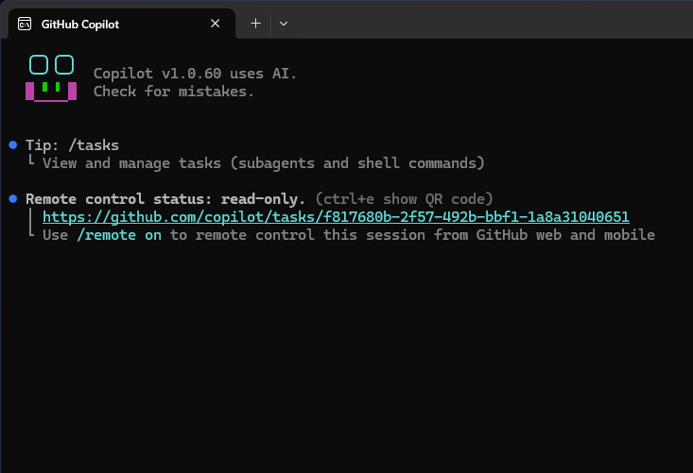
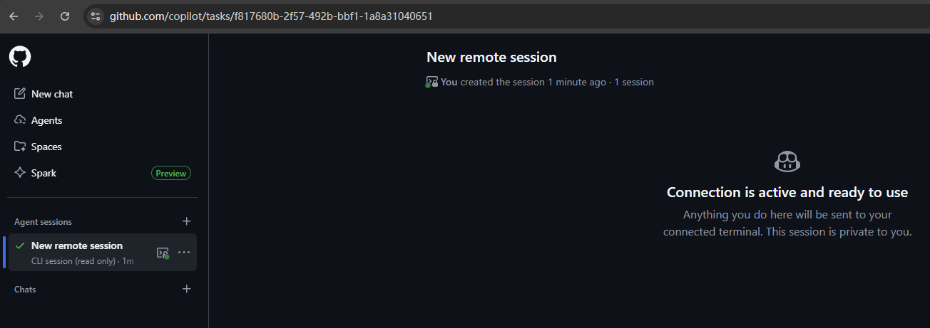
Remote Sessions – 工作原理
远程会话的实现依赖于 GitHub Copilot SDK 与 GitHub Mission Control 服务的深度集成，通过标准化的通信流程，为开发者提供安全、无缝的远程协作体验。
01. 初始化连接请求
SDK 主动向 GitHub Mission Control 服务发起会话连接，建立底层通信链路。
02. 身份与合法性验证
Mission Control 对用户身份、应用权限及会话上下文进行严格的安全校验，确保访问合规。
03. 生成安全访问端点
验证通过后，服务端动态生成唯一的、一次性的安全 URL，作为远程访问的专用入口。
透明化的无缝体验
SDK 封装了复杂的连接管理、鉴权与信息转发细节，开发者无需处理底层通信逻辑，即可实现完整的远程会话功能。
Notes:
远程会话的工作原理其实很清晰。当你启用这个功能后，SDK会帮你连接到GitHub的Mission Control服务。经过身份验证后，服务会为你生成一个唯一的URL。你就可以通过这个URL，在Mission Control平台上远程操控你的Copilot会话了。整个过程由SDK和云端服务协同完成，对开发者非常友好。

Slide 28
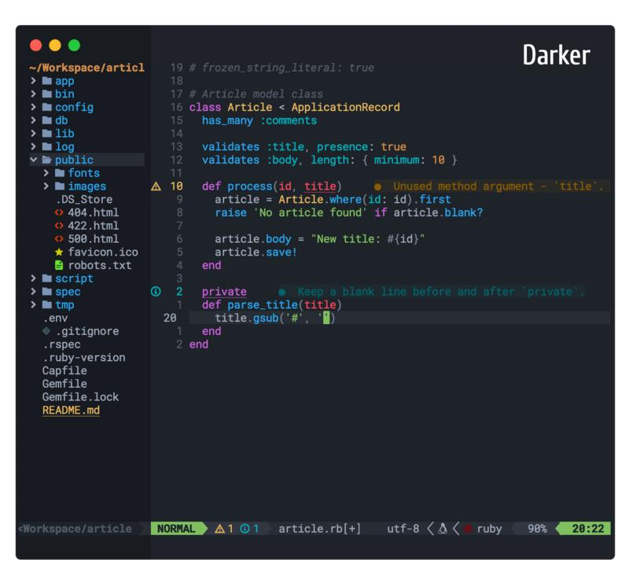
Remote Sessions – 启用方法
这种方式在客户端级别进行全局设置，意味着由该客户端创建的所有符合条件的会话，都会自动启用远程访问功能，无需在每次创建会话时单独配置。
配置代码片段
const client = new CopilotClient({ remote: true }); // 自动开启远程会话
核心实现：初始化配置
在实例化 CopilotClient 时，只需将 remote 选项显式设置为 true，即可开启默认的远程协作能力，适用于希望全站默认开启的应用场景。
const session= await client.createSession({ workingDirectory:"/path/to/repo", onPermissionRequest: () => ({ allowed: true }) }); // 监听事件获取远程访问 URL
提示：使用此模式时，需确保工作目录为有效的 GitHub 仓库，且用户已授予必要的权限，系统会自动处理会话的远程连接建立。
Notes:
第一种启用方式是“始终开启”模式。你只需要在创建Copilot客户端的时候，将remote选项设置为true。这样，所有由这个客户端创建的会话，只要满足前提条件，都会自动开启远程访问功能。这非常适合那些希望默认开启远程协作的应用。

Slide 29
Remote Sessions – 二维码生成
为了方便从移动设备快速访问，SDK 鼓励开发者将生成的远程 URL 转换为二维码（QR Code），只需简单几步即可实现，极大提升用户从手机端接入的便捷性。
01 / 核心实现思路
02 / 多语言推荐库选型
获取远程 URL 通过 session.info 事件回调，或调用 enable() 方法的返回值，提取可用的远程访问链接。
TypeScript / JS
推荐使用轻量且高效的qrcode库，支持多种输出格式。
Python
生态成熟的qrcode[pil]，可快速生成 PNG 或 SVG 格式。
接入生成库并转换 选择适配开发语言的成熟二维码库，将获取的 URL 作为输入参数，调用接口即可生成标准的二维码图像文件。
Go & Rust
Go 推荐go-qrcode；Rust 可直接使用原生 qrcode 包。
C# / .NET
使用纯托管代码实现的QRCoder，无需额外依赖。
Notes:
为了方便从手机等移动设备快速访问，我们强烈建议将生成的远程URL转换成二维码。SDK本身不提供生成功能，但推荐了一系列成熟的第三方库。你只需要获取到URL，然后调用这些库，就可以轻松生成二维码，极大地提升用户体验。

Slide 30

Image Input
图像输入功能的核心是“附件”（Attachment）。开发者可以通过两种灵活的方式，将图像数据无缝附加到发送给 LLM 的消息中，以满足不同的开发场景需求。
01. 文件附件 (File Attachment)
02. 二进制数据附件 (Blob)
通过本地文件绝对路径上传，SDK 自动完成读取、Base64 编码与发送。适用于分析本地保存的截图、照片等文件形式的图像数据。
直接传入 Base64 编码数据，无需磁盘 I/O 操作。适配应用实时生成截图、网络 API 获取的图像或用户上传的内存中图片数据。
Notes:
SDK提供了两种图片输入方式：文件附件和二进制数据附件。文件附件非常简单，你只需要提供本地文件的路径，SDK会帮你处理剩下的事情。而二进制数据附件则更灵活，适用于处理内存中的图像数据，比如实时截图或者从网络获取的图片。

Slide 31
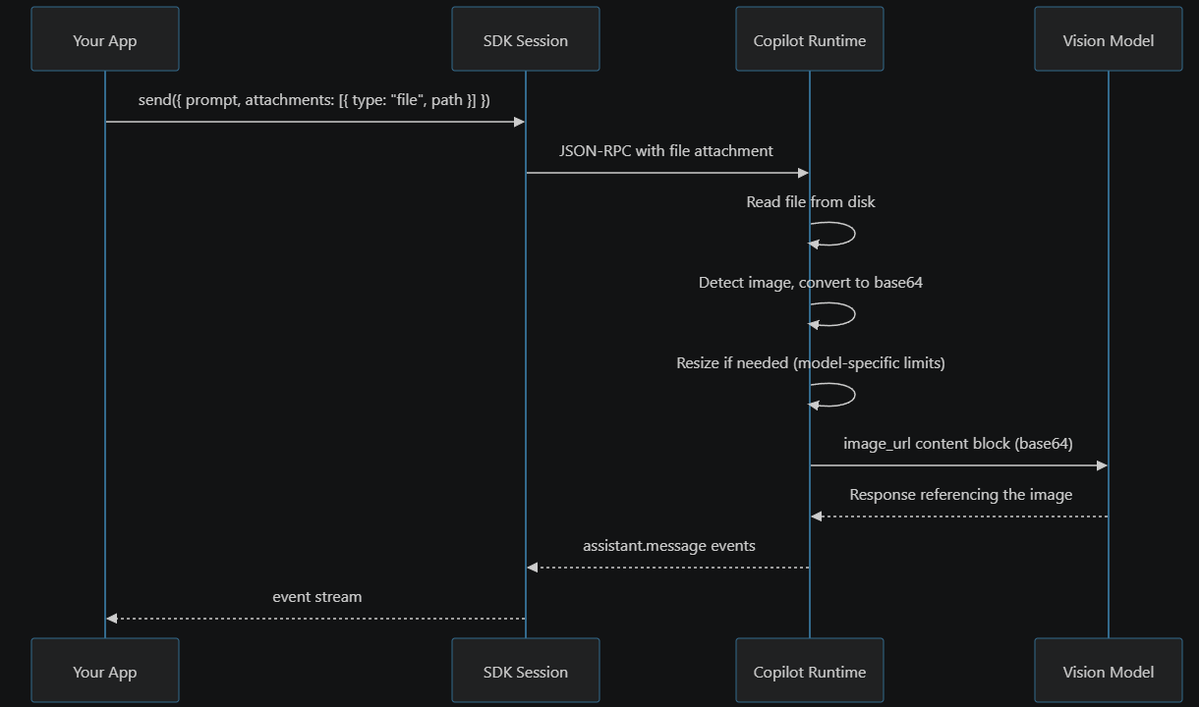
Image Input – 处理流程
Notes:
整个工作流程对开发者来说是非常友好的。你只需要调用send方法并附上图像，SDK运行时会自动处理文件读取、编码，甚至是图像大小的调整。然后，它会把处理好的数据发送给LLM。LLM分析后，将结果返回给你的应用。这个过程高度自动化，让你可以专注于业务逻辑。

Slide 32
Image Input – 核心功能
Copilot SDK 具备强大的自动处理机制，无需繁琐的手动干预，即可确保图像数据能被 LLM 顺利接收、解析与处理，大幅降低集成复杂度。
自动调整大小 (Auto-resize)
自动编码 (Encoding)
多格式兼容支持
当图像尺寸或文件体积超出 LLM 限制时，Runtime 会自动按比例缩放尺寸或降低质量，从源头避免因数据过大被模型拒绝，保障传输成功率。
针对 JPG、PNG、GIF 等文件附件，SDK 会自动将其读取并转换为 Base64 编码格式，统一数据传输标准，让 LLM 能直接解析图像内容。
完美适配 JPG、PNG、GIF 等主流图像格式，建议优先使用 PNG/JPEG 以获得最佳效果；暂不支持本质为文本文件的 SVG 格式。
Notes:
SDK的强大之处在于它的自动处理机制。你不用担心图片太大或者格式不对。当图片尺寸超过模型限制时，SDK会自动帮你缩小。对于文件附件，它会自动进行Base64编码。目前支持JPG、PNG、GIF等主流格式，但需要注意，SVG格式是不支持的。

Slide 33
Image Input
并非所有 LLM 模型都原生支持图像输入能力。在发送图像数据进行推理之前，主动检查模型的视觉能力参数，是保障应用兼容性与稳定性的关键最佳实践。
核心能力开关：supports.vision
支持媒体类型：supported_media_types
布尔类型的核心标志，直接指示模型是否具备处理图像输入的基础能力。这是进行后续图像交互的前置判断依据。
字符串数组类型，定义了模型接受的图像 MIME 类型，常见值包括 ["image/png", "image/jpeg"]，决定了应用可上传的文件格式。
单次请求限制：max_prompt_images
开发最佳实践：动态适配
数值类型，规定了在单个提示（Prompt）中，最多可以包含的图像数量上限，是控制请求负载的重要参数。
在应用启动或初始化阶段，通过 API 查询模型 capabilities 对象，据此动态启用或禁用图像上传功能，提升用户体验与系统鲁棒性。
Notes:
当然，这项功能依赖于LLM模型本身是否支持视觉能力。因此，一个最佳实践是在使用前检查模型的capabilities。你可以通过查询`capabilities.supports.vision`这个字段来确认。同时，还可以获取到模型支持的图像格式、单次请求最多能发送多少张图片等信息，从而让你的应用更加健壮。

Slide 34

Image Input – 代码示例：文件附件方式
TypeScript / Node.js 实现示例
await session.send({ prompt: "请描述这张图片里有什么内容", attachments: [{ type: "file", path: "/Users/user/Pictures/screenshot.png" }] });
核心代码逻辑
Python 实现示例
await session.send( "请描述这张图片里有什么内容", attachments=[{"type": "file", "path": "/Users/user/Pictures/screenshot.png"}] )
创建一个 `type` 为 `"file"` 的附件对象，并在 `path` 字段中指定文件在本地磁盘上的绝对路径，即可通过会话对象轻松实现文件的上传与内容发送。
Notes:
这是使用文件附件的代码示例。无论是TypeScript还是Python，代码都非常简洁。你只需要在send方法的attachments数组里，添加一个type为file的对象，并指定path路径即可。

Slide 35
Image Input -代码示例：Blob附件方式
核心代码逻辑：创建一个type 为 "blob"的附件对象，将Base64编码的图像数据、MIME类型及文件名填入参数中，即可实现内存中图像的直接传输与解析。
TypeScript / Node.js 实现
Python 实现
const base64Img = "iVBORw0KGgoAAAANSUhEUgAA..."; await session.send({ prompt: "描述这张图片内容", attachments: [{ type: "blob", data: base64Img, mimeType: "image/png" }] });
base64_img = "iVBORw0KGgoAAAANSUhEUgAA..." await session.send( "描述这张图片内容", attachments=[{"type": "blob", "data": base64_img, "mimeType": "image/png"}] )
Notes:
接下来是二进制数据附件的示例。这里的关键是你需要自己准备好Base64编码的图像数据。然后，在attachments数组里创建一个type为blob的对象，填入data、mimeType等信息。这种方式非常适合处理内存中的图像。

Slide 36
Image Input – 最佳实践
优先使用PNG或JPEG
这两种格式兼容性最好，能有效避免不必要的转换开销，确保图像在传输和解析过程中保持最佳状态。
内存数据使用Blob附件
对于内存中生成或处理的图像数据，直接使用Blob对象作为附件，避免不必要的磁盘I/O操作，显著提升处理性能。
合理控制图像尺寸
过大的图像可能在自动压缩中丢失关键细节，建议在发送前根据场景需求进行初步压缩，平衡清晰度与传输效率。
先检查视觉支持能力
在发送图像请求前，务必检查模型的`capabilities.supports.vision`字段，确保目标模型具备视觉处理能力，避免调用失败。
文件附件使用绝对路径
使用绝对路径指定文件位置，可避免因运行环境的工作目录不同而导致的文件找不到或路径解析错误。
利用多图上传能力
单次请求支持发送多张图片（受模型限制），适用于图像对比分析、多视角描述或提供更丰富的上下文信息。
Notes:
掌握了基本用法后，这里有一些最佳实践分享给大家。首先，优先使用PNG或JPEG格式。其次，虽然SDK会自动调整大小，但最好还是在发送前自己控制一下尺寸，以保证清晰度。再次，务必在发送前检查模型是否支持视觉能力。最后，善用多图上传功能，可以实现更复杂的分析场景。

Slide 37
Image Input – 最佳实践（续）
SVG 格式不支持
模型参数与能力限制
SVG 是基于文本的矢量图形格式，当前功能不会将其当作图像处理，若需使用矢量内容，需先将其转换为 PNG、JPG 等栅格图像格式。
不同模型对单次请求的图像数量、单张尺寸及支持格式有具体约束，开发时务必通过 `capabilities` 对象查询当前模型的详细限制条件。
自动处理的质量损耗风险
传输与处理的性能开销
服务端自动调整大小或降低质量可能会破坏图像中的精细文字、微小细节或高对比度边缘，关键信息图建议在上传前手动优化分辨率。
大尺寸、高分辨率的图像会显著增加网络带宽占用和服务端处理时间。为保证响应速度，建议在客户端先对图像进行合理压缩后再传输。
Notes:
当然，这项功能也有一些局限性需要注意。比如，不支持SVG格式。每个模型都有自己的限制，比如最多能传几张图，单张图最大是多少。另外，自动压缩可能会损失一些细节，尤其是对于文字较多的截图。最后，处理大图会有一定的性能开销。了解这些限制有助于你更好地设计应用。

Slide 38
Custom Agents
专属角色 (Persona)
限定工具集 (Scoped Tools)
特定知识 (Specialized Knowledge)
通过系统提示定义其身份、专业领域与工作风格，如“代码研究员”或“安全审计员”，使其成为领域内的专属专家。
明确指定可用工具列表与权限边界，例如研究员仅有只读工具权限，而编辑器拥有文件写入与修改的完整工具集。
通过预加载专业技能或连接专属MCP数据源，赋予Agent特定领域的深度知识库，支撑精准的专业问题解决。
编排引擎 (Orchestration Engine)：智能任务委派的“总调度”
当用户请求进入系统时，引擎自动分析意图，将任务精准委派给最匹配的 Sub-agent 处理，实现高效协同与专业分工。
Notes:
那么，Custom Agents到底是什么呢？根据GitHub Copilot的定义，它是一种轻量级的代理定义。你可以把每个Agent想象成一个拥有特定角色、特定工具和特定知识的专家。比如，一个“代码研究员”只能查看和搜索代码，而一个“代码编辑器”则可以修改文件。当一个请求进来时，系统的“编排引擎”会像一个项目经理，自动判断这个任务应该交给哪个专家来处理，从而实现高效和精准的任务执行。

Slide 39
Custom Agents
01. Custom Agent
02. Sub-agent
03. Inference (推理)
一个命名的代理配置，包含其专属的Prompt、工具集和其他配置。它是一个“模板”或“角色定义”，为后续的任务执行提供基础框架。
当一个Custom Agent被运行时调用以处理特定任务时，它就成为一个Sub-agent。它是Custom Agent的动态实例化，承载具体的执行逻辑。
编排引擎的核心能力，它能深度分析用户的输入意图，并与各个Custom Agent的描述进行智能匹配，从而自动筛选并选择最合适的Sub-agent执行任务。
04. Parent Session (父会话)
05. Orchestration (编排)
生成Sub-agent的主会话，如同项目管理者一般，负责接收用户的初始请求，统筹管理所有Sub-agent的完整生命周期，并最终整合各Sub-agent的执行结果，形成统一、连贯的回复反馈给用户。
指父代理或编排引擎管理和协调一个或多个Sub-agent共同完成复杂任务的过程。它确保各Sub-agent分工协作、信息同步，高效地将复杂的整体目标拆解并有序执行，达成最终结果。
Notes:
为了更好地理解，我们来解析几个核心概念。首先，“Custom Agent”是一个静态的定义，像一个角色模板。当这个模板被调用去执行任务时，它就变成了一个“Sub-agent”，也就是一个实例。系统如何决定用哪个模板呢？这靠的是“Inference”，也就是推理能力，它能理解你的意图并匹配最合适的Agent。整个过程由“Parent Session”，也就是父会话来管理，它扮演着项目管理者的角色，负责整个“Orchestration”，也就是编排过程。

Slide 40
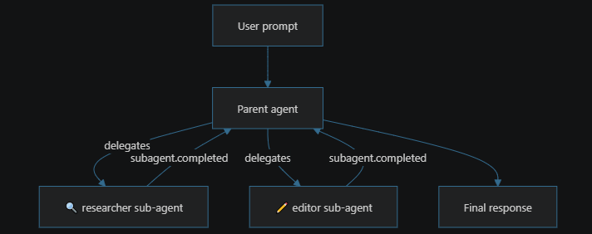
Custom Agents

Slide 41
Custom Agents -核心功能与工作原理
01. 用户请求
用户向主Agent发出复杂请求，例如“帮我找到项目中所有未使用的变量并删除它们”，启动整个协作流程。
05. 二次委派：编辑器介入
主Agent将核验后的报告作为输入，委派给Editor Sub-agent，开启代码的实际修改阶段，确保操作有据可依。
02. 意图分析与任务拆解
主Agent深度理解用户意图，将复杂任务智能拆解为“研究现有代码”和“编辑修改代码”两个独立且有序的子任务。
06. 精准执行代码变更
Editor Sub-agent利用写权限工具，严格遵循报告中的定位信息，自动、精准地删除所有未使用的变量，保障代码改动的准确性。
03. 首次委派：研究员执行
主Agent将首个子任务委派给Researcher Sub-agent，该子Agent使用只读工具遍历代码库，精准定位所有未使用的变量并生成分析报告。
07. 操作结果反馈与整合
Editor完成修改后，将执行日志和变更结果同步回传主Agent，主Agent对两次子任务的结果进行统一归集与整理。
04. 结果回传与复核
Researcher完成分析后，将包含未使用变量的详细报告返回主Agent，主Agent对报告内容进行校验，确保信息完整准确。
08. 最终交付与闭环
主Agent将最终的处理结果（如修改说明、变更记录）以清晰的形式呈现给用户，完成从请求到交付的完整任务闭环。
Notes:
接下来，我们进入第二部分，深入了解Custom Agents的核心功能和工作原理。这里我们以一个典型的“监督者”模式为例。想象一下，你让AI“找出并删除所有未使用的变量”。这个任务会被拆解成两步：首先，一个“研究员”Agent会去代码库里查找这些变量；然后，一个“编辑器”Agent会根据研究员的报告去删除它们。整个过程由主Agent协调，确保任务有条不紊地完成。

Slide 42
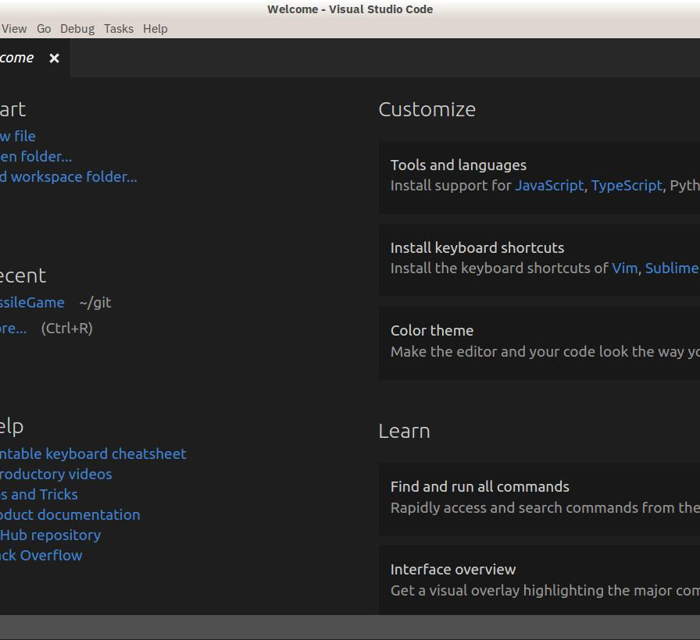

Custom Agents – 定义方法
01. SDK编程式定义
以TypeScript等语言为基础，允许开发者在代码中直接动态创建、配置和控制Agent的行为逻辑，是最灵活的实现方式。
02. Markdown声明式定义
参考GitHub Copilot的配置方式，将Agent的元数据、提示词和功能配置完全写在Markdown文件中，实现配置与代码解耦。
适用场景：需要高度定制化逻辑、复杂的条件判断或与现有代码库深度集成的开发场景，适合资深开发者使用。
适用场景：团队协作开发、版本管理、快速原型设计。配置文件通常存放于`.github/agents/`目录，易于共享和维护。
核心差异：编程式侧重逻辑控制的灵活性，声明式侧重配置的可读性与协作效率，可按需组合使用。
Notes:
那么，如何创建我们自己的Custom Agent呢？主要有两种方式。第一种是通过SDK进行编程式定义，就像编写代码一样，非常灵活。第二种是通过Markdown文件进行声明式定义，这种方式将配置和代码分离，便于团队协作和版本管理。大家可以根据自己的需求和偏好选择合适的方式。

Slide 43
Custom Agents – 配置项解析
name(必需)
prompt(必需)
Agent的唯一标识符，是系统识别和管理的基础。建议使用简洁、语义明确的名称，便于维护与排查。
Agent的系统提示词，是其“灵魂”所在。用于定义角色定位、性格特征、工作流程以及必须遵守的核心规则。
displayName(可选)
infer(可选，默认true)
用于UI展示或日志输出的友好名称，不影响功能逻辑，仅提升可读性，让Agent在界面中更易被识别。
控制是否启用自动意图匹配。设置为false可禁止系统自动选择Agent，适用于高风险、需人工确认的操作场景。
description(必需)
skills(可选)
决定Inference机制能否匹配用户意图的关键。描述必须具体、精确，清晰定义Agent的核心职责与适用场景。
预加载到Agent上下文的技能名称，允许复用通用的指令片段，避免重复编写prompt，提升开发效率与一致性。
tools(可选)
mcpServers(可选)
定义Agent可调用的工具列表。最佳实践是始终显式列出所需工具，严格遵循最小权限原则，保障系统安全。
为Agent配置专属的MCP服务器，使其能够访问特定的外部数据源或私有服务，扩展Agent的数据获取与交互能力。
Notes:
在定义Agent时，有几个关键的配置项需要我们关注。name是唯一标识，description至关重要，它决定了系统能否正确识别并调用你的Agent。tools配置是安全性的核心，一定要遵循最小权限原则。prompt则定义了Agent的灵魂，包括它的角色和工作方式。此外，还有skills和mcpServers等高级配置，可以进一步增强Agent的能力。

Slide 44
Custom Agents - 设计模式与应用场景
01. 流水线/顺序编排 (Sequential/Pipeline)
02. 并行编排 (Concurrent)
任务被分解为一系列线性步骤，每个Agent依次处理前一个Agent的输出。适用于需要逐步精炼的任务，例如“内容创作（构思→撰写→润色）”这类有明确先后依赖的流程。
多个Agent同时处理一个任务的不同独立部分，最大化利用计算资源与时间。典型场景包括“同时分析大型代码库的不同模块”或“并行检索多来源信息并汇总”。
03. 监督者模式 (Supervisor)
04. 交接模式 (Handoff)
由一个中心Agent（监督者）负责理解用户请求、拆解复杂任务，并将子任务智能委派给不同的专业Agent执行。这是Custom Agents构建复杂应用最典型、最核心的模式。
Agent在完成其负责的部分后，主动将任务“交接”给下一个更适合的Agent继续处理。相比流水线的固定流程，该模式更具动态性，能根据任务状态灵活选择后续执行者。
Notes:
借鉴微软Azure架构中心的分类，我们主要有四种模式：流水线模式，像工厂生产线一样一步步处理；并行模式，多个Agent同时开工，提高效率；监督者模式，也就是我们之前提到的，由一个中心Agent进行统一调度；以及更灵活的交接模式，Agent可以根据情况动态决定下一步交给谁。这些模式为我们设计复杂的AI工作流提供了蓝图。

Slide 45
Custom Agents – 最佳实践
保持Agent专注与单一职责
一个Agent应当聚焦核心任务，只做一件事并将其做到极致，避免职责模糊导致的效率低下与逻辑混乱。
优雅地处理失败
系统设计需具备鲁棒性，始终监听 subagent.failed 事件，为用户提供明确的错误反馈，并设计自动重试或人工介入的恢复机制，提升使用体验。
编写精确的 description
Description 是智能委派的核心依据，需像清晰的岗位描述一样明确任务边界与目标，确保Agent精准理解需求。
设计“模型友好型”工具
标准化工具的输入输出格式，简化参数与调用逻辑，保持工具集的简洁性与一致性，帮助模型更高效、准确地理解和使用工具完成任务。
严格遵循最小权限原则
仅为每个Agent赋予完成其任务所必需的工具与访问权限，最大限度降低安全风险，保障系统的稳定性与安全性。
Notes:
首先，设计Agent时要遵循单一职责原则，让它专注做好一件事。其次，务必编写精确的description，这是智能调度的关键。第三，严格遵守最小权限原则，保障安全。第四，要优雅地处理失败，提供良好的用户体验。最后，设计工具时要考虑对模型友好，保持简洁和标准化。

Slide 46
Copilot Skills
▍定义：可复用的 Prompt 模块
本质：封装领域知识的智能插件
如果将 Copilot 比作强大的通用 AI 引擎，那么 Skills 就是为这个引擎量身打造的“专用功能插件”，让通用能力精准适配特定的业务场景与专业需求。
GitHub Copilot Skills 是一种可复用的 Prompt 模块，它以特定的 Markdown 文件（SKILL.md）形式存在。当该文件被加载时，其包含的特定指令、领域知识与约束规则，会被自动注入到 Copilot 的会话上下文中，从而让 AI 能够遵循预设逻辑进行交互与响应。
知识封装
行为定制
即插即用
将分散的代码规范、API指南等领域知识集中整合，形成标准化的知识库。
精确约束 AI 行为，例如在代码审查时强制关注安全漏洞与性能优化点。
模块化设计允许在不同项目、会话间快速加载或卸载，灵活适配各类场景。
Notes:
那么，到底什么是Copilot Skills？简单来说，它就是一个可复用的Prompt模块，本质上是一个包含特定指令的Markdown文件。你可以把它想象成一个智能插件，为Copilot这个强大的AI引擎安装上各种专用功能。它能帮我们封装知识、定制行为，并且实现了即插即用的模块化管理。

Slide 47
Copilot Skills – 核心价值
封装领域专长
跨项目共享行为
将专家的隐性知识显性化、代码化，使团队的最佳实践不再依赖口口相传，而是转化为Copilot可理解并精准执行的指令，沉淀组织智慧。
实现知识与能力的高效复用，精心打磨的Skill（如基础设施生成器）可被所有相关项目直接调用，从根本上避免重复造轮子，提升研发效率。
组织复杂代理配置
按会话动态启用/禁用能力
将庞大复杂的Prompt逻辑拆解为多个独立、可维护的Skill单元，让大型AI行为配置结构更清晰，便于团队协作开发与长期迭代维护。
提供极致的灵活性，根据当前任务场景的具体需求，动态组合或启用不同的技能集，让AI助手的能力边界可定义、可控制，适配多样化工作流。
Notes:
引入Skills后，Copilot的能力实现了质的飞跃，主要体现在四个方面。首先，它能将专家的隐性知识封装起来，变成可执行的指令。其次，这些技能可以跨项目共享，大大提高了复用性。第三，它帮助我们更好地组织复杂的AI配置，让代码更清晰。最后，我们可以根据需要，灵活地在不同会话中启用或禁用这些技能。

Slide 48
Copilot Skills – 上手
加载 Skills：一行代码的魔力
动态禁用：灵活控制技能集
使用 Skills 的第一步，是在创建 Copilot 会话时，通过skillDirectories配置项指定包含 Skills 的目录。Copilot SDK 会自动扫描目录下的所有子目录，寻找SKILL.md文件，每个包含该文件的子目录都会被自动识别为一个独立的 Skill，实现自动化的技能加载。
在实际应用中，若需加载一整个目录的技能但临时排除特定项，可使用disabledSkills配置项。该参数支持传入技能名称列表，让你无需调整目录结构，即可灵活开启或关闭指定的技能模块，满足不同场景下的动态需求。
核心亮点：通过极简的配置参数实现技能的自动化管理，兼顾开发效率与使用灵活性，让技能集的维护和扩展变得异常轻松。
Notes:
接下来，我们快速入门，看看如何使用Skills。其实非常简单，只需要在创建会话时，通过skillDirectories参数指定技能所在的目录，Copilot就会自动加载。如果你想加载一个目录下的所有技能，但又想临时禁用其中几个，disabledSkills参数可以帮你实现这一点，非常灵活。

Slide 49
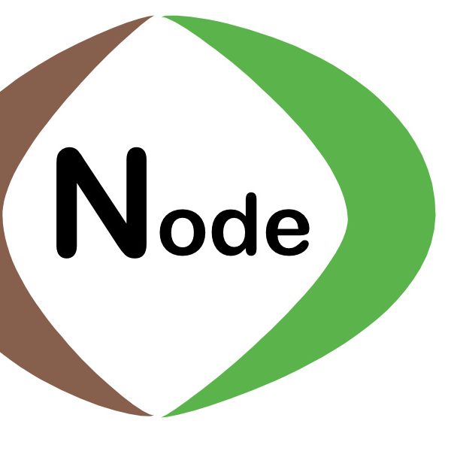
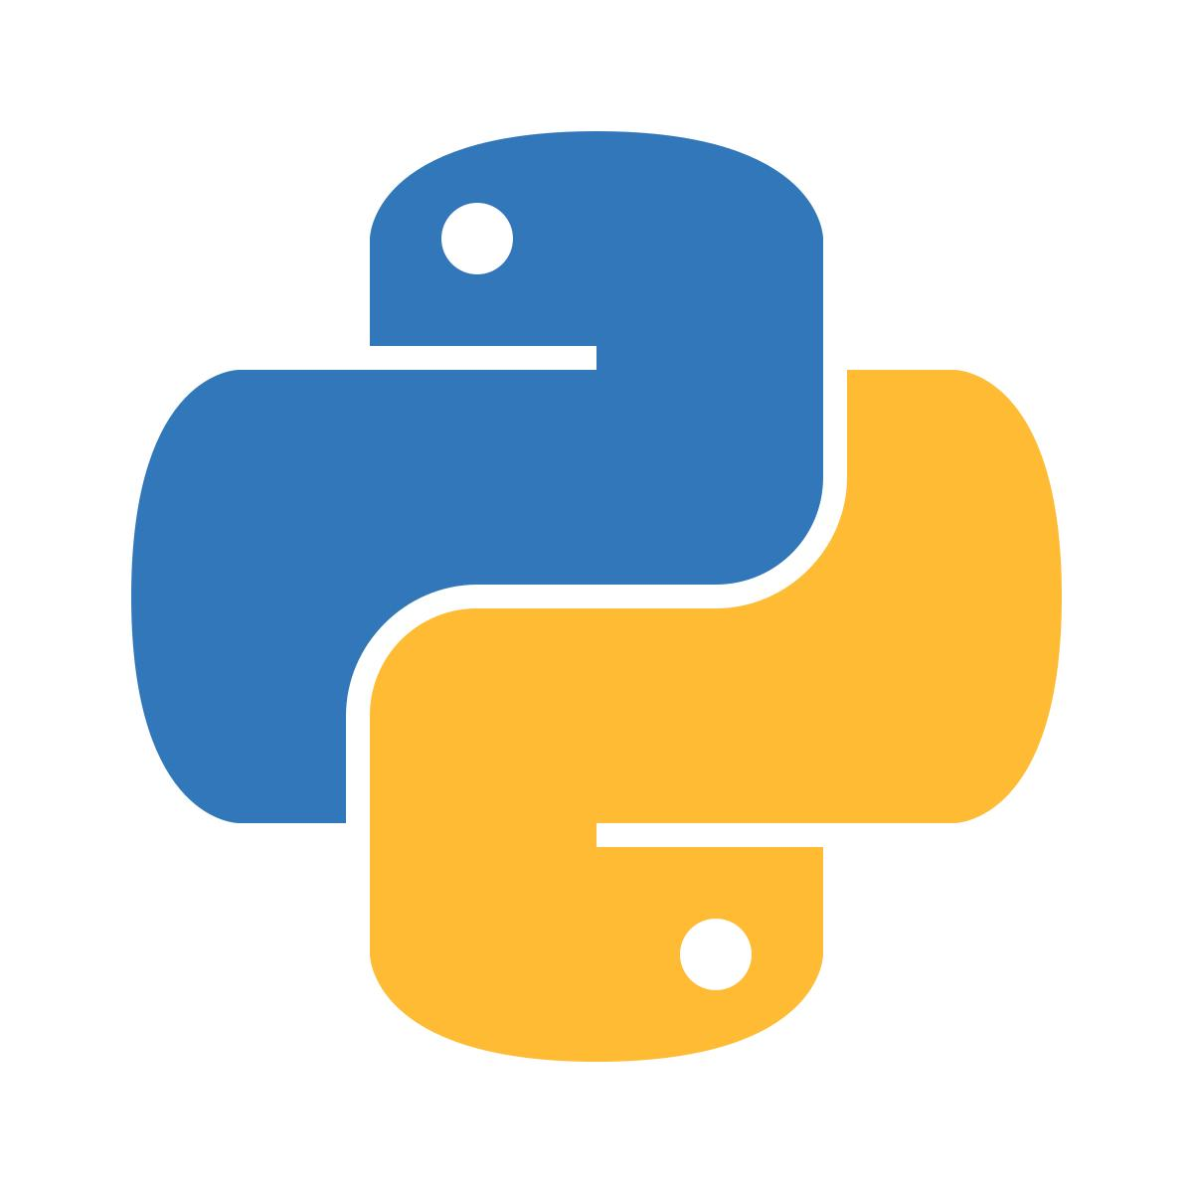

Copilot Skills – 代码示例
加载Skills的方式在不同语言中非常相似，统一的接口设计极大地降低了开发者的跨语言学习成本。
Node.js / TS
异步编程，简洁的配置语法
Python
动态类型，直观的参数传递
Go
强类型，结构化的配置对象
const session = await client.createSession({ model: "gpt-4.1", skillDirectories: [ "./skills/code-review", "./skills/documentation" ] });
session = await client.create_session( model="gpt-4.1", skill_directories=[ "./skills/code-review", "./skills/documentation", ], )
session, err := client.CreateSession(ctx, &copilot.SessionConfig{ Model: "gpt-4.1", SkillDirectories: []string{ "./skills/code-review", "./skills/documentation", }, })
Notes:
这里我们展示了在Node.js, Python和Go语言中加载Skills的代码示例。大家可以看到，配置方式非常直观，都是通过一个数组来指定技能目录。这种跨语言的一致性大大降低了学习成本。

Slide 50


Copilot Skills – 代码示例（续）
.NET 配置实现
利用异步会话构建，通过简洁的对象初始化配置技能目录与模型参数。
Java 配置实现
采用链式调用风格，利用 Builder 模式清晰定义会话配置，语义直观易读。
await using var session = await client.CreateSessionAsync(new SessionConfig
{
Model = "gpt-4.1",
SkillDirectories = new List<string> { "./skills/code-review", "./skills/documentation" }
});
var session = client.createSession(new SessionConfig()
.setModel("gpt-4.1")
.setSkillDirectories(List.of("./skills/code-review", "./skills/documentation"))
).get();
统一的设计哲学：无论 .NET 还是 Java，SDK 都提供了符合语言习惯的 idiomatic API，实现无缝接入。
Notes:
同样地，在.NET和Java中，配置方式也是大同小异。这体现了Copilot SDK设计的优雅和一致性，无论你使用哪种主流编程语言，都能轻松上手Skills功能。

Slide 51
Copilot Skills – 构建
Copilot Skills 遵循“约定优于配置”的核心原则，无需复杂的配置项，仅通过标准化的文件系统目录结构，即可快速定义并实现一个完整的技能，让构建过程变得直观且高效。
标准目录结构示意
技能目录 (Skill Directory)
每个子目录代表一个独立的 Skill，目录名称即为该技能的唯一标识，系统会自动识别并加载该目录下的配置。
your-project/
└── skills/ # 技能根目录
├── code-review/ # 独立技能目录 (名称即技能名)
│ └── SKILL.md # 核心指令配置文件
└── documentation/ # 另一技能目录
核心指令文件 (`SKILL.md`)
Skill 的“灵魂”所在，采用 Markdown 格式编写，集中包含了技能的所有提示词、参数配置和执行逻辑定义。
通过极简的文件结构约定，开发者可以专注于指令逻辑的编写，而非繁琐的框架配置，大幅降低了技能开发的门槛。
Notes:
了解了如何使用，我们再来深入解析如何构建自己的Skill。Skills遵循“约定优于配置”的原则，非常简单。你只需要创建一个目录，比如叫`skills`，然后在里面为每个技能创建一个子目录，并在每个子目录下放置一个名为`SKILL.md`的文件。这个文件就是你技能的核心。

Slide 52
Copilot Skills – 技能文件格式详解
双段式核心结构
YAML 身份标识头
Markdown 指令主体
`SKILL.md` 文件采用极简的组合结构：由**可选的 YAML Frontmatter** 定义技能元数据，和**Markdown 主体**编写具体的指令逻辑构成。两者结合，既保证了机器可识别的配置，又提供了人类易读的文档形式。
--- name: code-review description: 专业代码审查助手准则
# 安全性检查准则 - 防御 SQL 注入与 XSS - 杜绝 N+1 查询性能问题
位于文件头部，以 `---` 包裹，用于定义技能的唯一 `name` 和简短 `description`，是技能的“身份证”，帮助系统快速识别和索引。
YAML 之后的所有内容会被完整注入 Copilot 会话上下文。可使用标题、列表、强调等 Markdown 语法，像写文档一样清晰定义 AI 应遵循的规则、步骤和审查点。
这种格式让技能开发既规范又灵活，既满足了工程化配置的需求，又通过自然的文档书写方式，降低了 AI 指令编写的门槛。
Notes:
`SKILL.md`文件的格式也很简单。开头可以有一个YAML frontmatter，用来定义技能的名称和描述。主体部分就是用Markdown编写的指令集，这部分内容会被直接注入到Copilot的上下文中。你可以像写文档一样，清晰地定义AI应该遵循的规则、步骤和检查点。

Slide 53
Copilot Skills - 高级应用
强强联合：Skills + 自定义 Agent
知识侧：提供“如何做”的方法论
将 Skills 与 Agent 深度结合，使 Agent 启动即拥有特定领域的专业知识库。通过配置项注入技能，AI 助手能瞬间化身行业专家，精准响应专业场景需求。
Skills 封装了领域内的专业流程与最佳实践，例如编写高性能 SQL、代码审计规范等，为 AI 提供解决问题的核心逻辑与路径指引。
customAgents: [{ name: "security-auditor", skills: ["security-scan", "dependency-check"] }],
执行侧：MCP 服务器提供落地能力
MCP 服务器连接 PostgreSQL、本地工具等外部资源，赋予 AI 实际执行操作的能力，将 Skills 的“知识”转化为真实的“行动”，实现从规划到落地的闭环。
总结：Skills 定义能力边界，Agent 聚焦领域场景，MCP 拓展执行范围，三者协同构建完整的 AI 智能生态。
Notes:
Skills的真正威力在于与其他高级功能的结合。首先，我们可以将Skills与自定义Agent结合，让Agent在启动时就预装了特定的专业知识，成为一个真正的领域专家。其次，Skills可以与MCP服务器互补，Skills提供“方法论”，告诉AI怎么做，而MCP服务器提供“执行力”，让AI能够实际操作外部工具。

Slide 54
Copilot Skills – 最佳实践
▍技能组织与管理的五条黄金法则
▍常见问题排查方案
01. 按领域组织 (Organize by domain)
将相关技能分组到父目录下，建立清晰的层级结构，便于管理和检索，避免技能文件杂乱无章。
Q: Skills 无法加载或识别？
排查路径存在性、文件系统权限及 `SKILL.md` 格式合法性；启用 `logLevel: "debug"` 查看详细加载日志，定位具体报错环节。
02. 标准化描述与依赖 (Frontmatter & Dependencies)
始终包含 `name` 和 `description` 字段；明确记录依赖的外部工具或前置技能，确保运行环境可复现。
03. 测试与移植性优化
先独立测试单个技能确保功能正常，再进行组合调用；全部使用相对路径定义资源位置，保证技能包在不同环境中均可无缝移植和复用。
Q: 出现技能指令冲突或误触发？
通过 `disabledSkills` 明确禁用冲突技能；重构目录结构，设计高内聚、低耦合的正交技能体系，减少语义重叠。
Notes:
在使用Skills时，遵循一些最佳实践能让你的工作事半功倍。比如按领域组织技能、使用frontmatter、记录依赖关系等。如果遇到问题，比如技能无法加载或指令冲突，也不要担心，我们可以通过检查路径、权限、启用调试日志等方式来排查。

Slide 55
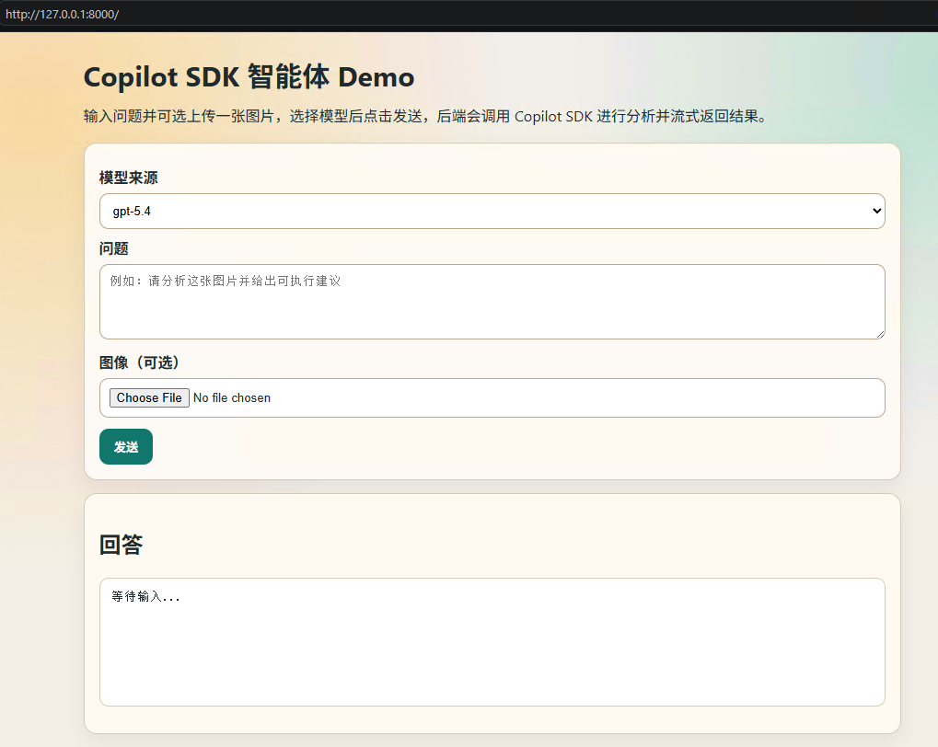
Copilot SDK 演示
Section name

Slide 56



课程资源
课程源代码和PPT：https://github.com/shijiong/BuildLocalhostShanghai2026
GitHub Copilot SDK： https://github.com/github/copilot-sdk
Build课程BRK206： https://build.microsoft.com/en-US/sessions/BRK206?source=sessions

